Slide 4
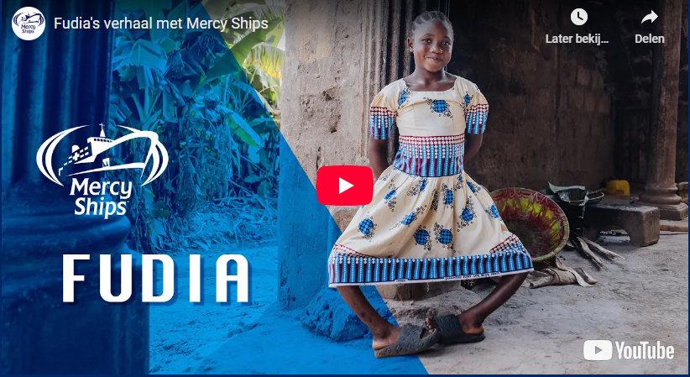
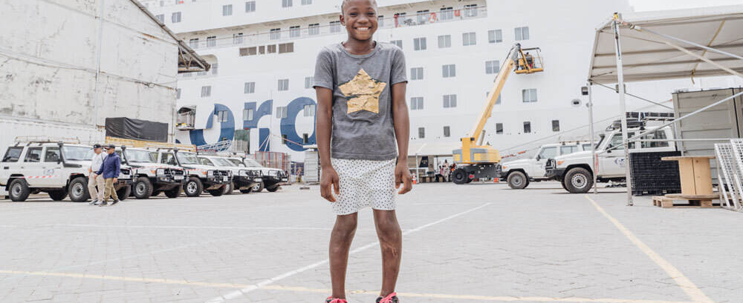
Doe mee voor Fudia!
Bekijk hier het verhaal van Fudia

Slide 5
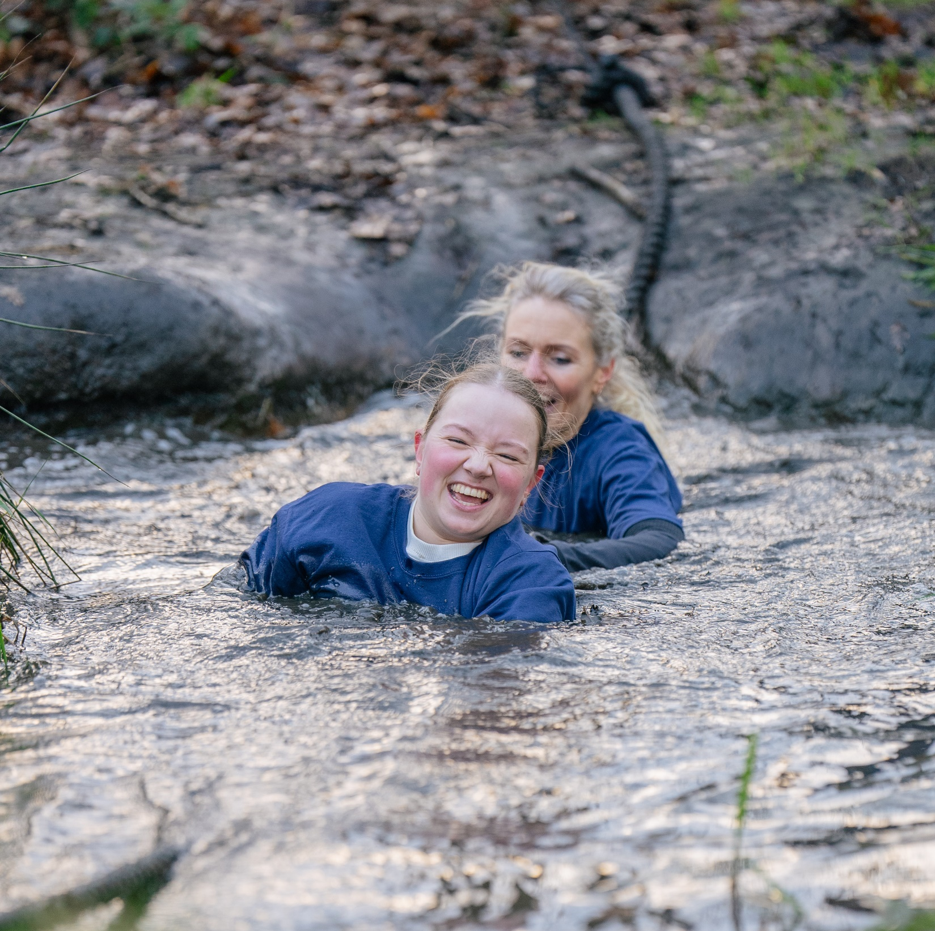
Red levens!
Schrijf je in voor zaterdag 10 mei
Doe mee met 6 of 9 kilometer
Kom naar Bergschenhoek als deelnemer, toeschouwer of vrijwilliger
Doe een donatie op mijn actiepagina!

